Slide 2
ارتباطات در بازاریابی بین الملل
Marketing communication
ارائه دهنده: امید گمار
استاد مربوطه: دکتر منصور معظمی
پاییز 93

Slide 3
فرآیند ارتباطات
رمزگذاری
)Encoding(
پیام
)Message(
انتقال به
وسیله رسانه
)Transmitted on medium(
گیرنده
کشف رمز می کند
)Receiver decodes(
انتقال پیام
)Transmit Message(
فرستنده
)Sender(
گیرنده
مفهوم را ایجاد می کند
)Receiver
creates meaning(
اختلالات
Noise
انتقال باز خور
)Transmit feedback(
فرستنده
رمز گشایی می کند
)Source decodes(
انتقال به
وسیله رسانه
)Transmitted on medium(
پیام
)Message(
رمزگذاری
)Encoding(

Slide 4
فرستنده چه می خواهد بفرستد؟
پرستیژ
ایمنی
شایسته و دلفریب
صمیمی
هیجان انگیز

Slide 5
مخاطب کیست؟
دسته بندی مشتریان:
دسته بندی های عمومی
جغرافیایی / دموگرافیک/ اجتماعی/ اقتصادی
تقسیم بندی نسل ها
Baby boomers
X-generation
Y-generation
Z-generation
انواع نگرش، فرهنگ، سبک زندگی، طبقات اجتماعی و ...
رویکرد مردانه/ زنانه
احساسی/ دیداری/ شنیداری

Slide 6
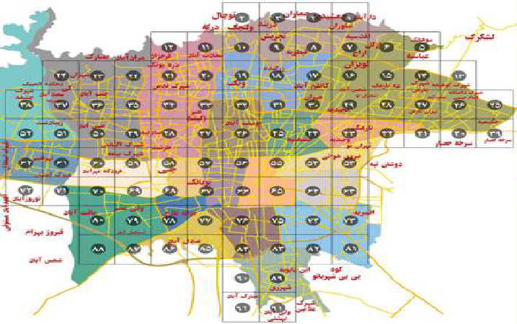
High income
Middle income
Lower income

Slide 7
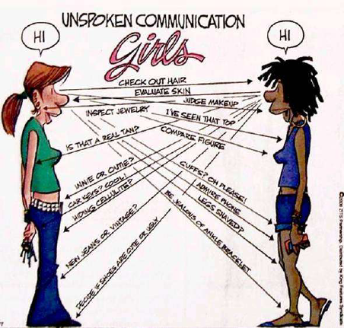
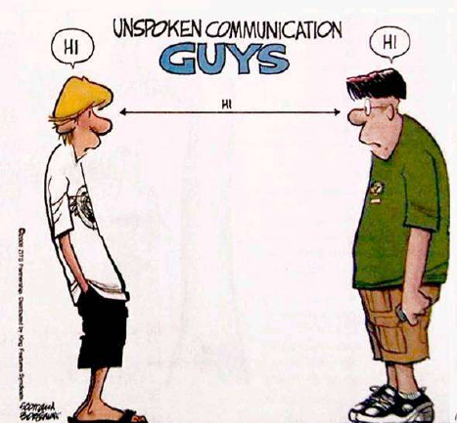
مدل ارتباط زنانه (رابطه گرا)
مدل ارتباط مردانه (هدف گرا)

Slide 8
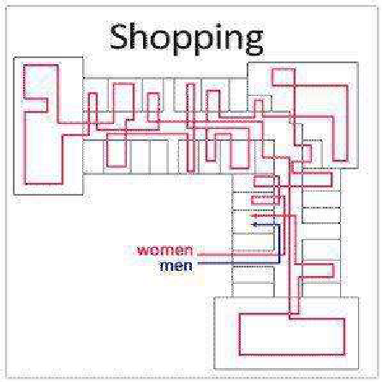

Slide 9
تحقیقات بازاریابی
حدود 48% از افراد بالای 18 سال در ایران «خودشان» در مورد انتخاب رشته و دانشگاه خود تصمیم می گیرند.
65% تصمیمات نهایی خرید کت وشلوار (مردانه) توسط خانم ها گرفته می شود!
درصد سفارش «ماهی» در رستوران های تهران، روزهای تعطیل 70% افزایش می یابد.
65% از افراد بالای 15 سال در ایران «خودشان» در مورد انتخاب پوشاک تصمیم می گیرند. (جمعیت بالای 15 سال ایران حدود 19 میلیون است)
ایران بالاترین سرانه ی مصرف پارچه مشکی در دنیا را دارد.
هندوستان بالاترین سرانه ی مصرف پارچه رنگی را دارد.

Slide 10
وسایل ارتباطی
تبلیغات (Advertising)
2) پیشبرد فروش (Sales promotion)
3) روابط عمومی (Public Relations)
4) حامی گری (Sponsorship)
5) خدمات به مشتری (Customer Services)
6) بازاریابی مستقیم (Direct Marketing)
7) فروش شخصی (Personal Selling)
8) رسانه ها و ابزارهای نوین (New Media & Tools)
9) رویدادها (Events)

Slide 11
استراتژی های ارتباطات
Push
این استراتژی بر وسایل ارتباطی مستقیم بازاریابی مانند فروش شخصی توجه دارد. این استراتژی برای کالاهای کم ارزش و کالاهایی که برای آن ها تقاضایی وجود ندارد، مناسب می باشد.
فروش عطرهای با مرغوبیت پایین در سطح شهر
Pull
بر وسایل ارتباطی جمعی تاکید دارد مانند تبلیغات رسانه ای. برای کالاها با یک برند مشهور مناسب می باشد.

Slide 12
اختلالات
کلیه عوامل و پدیده هایی که موجب تضعیف اثربخشی فرآیند ارتباطی می گردد . این اختلالات در تمام زمینه ها و بر روی کلیه اجزای ارتباطی اثر گذار هستند .
سازمان فقط سایت الکترنیکی به یک زبان داشته باشد.
عدم آشنایی با محیط مورد نظر
انتخاب رسانه های ارتباطی ناکارآمد
در دسترس نبودن وسایل ارتباطی مناسب

Slide 13
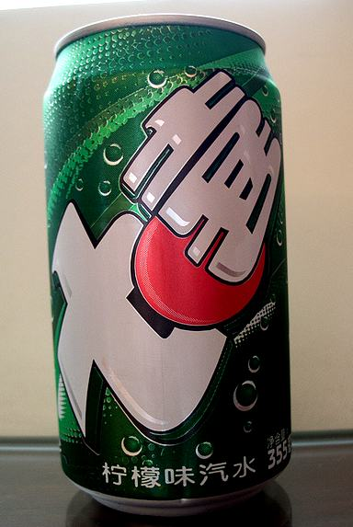

Slide 14
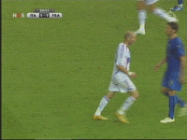
آنچه در واقعیت اتفاق افتاده

Slide 15
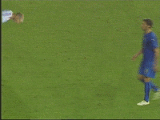
ایتالیایی ها

Slide 16
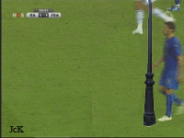
فرانسوی ها

Slide 17
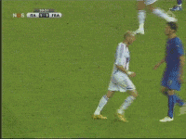
ژاپنی ها

Slide 18
یک نظرسنجی در سراسر جهان توسط سازمان ملل انجام شد:
سوال: بررسی وضعیت کمبود غذا
لطفا نظر صادقانه خود را در مورد راه حل کمبود غذا در سایر نقاط جهان بیان کنید.”
بررسی شکست بزرگی بود ... چون:
در آفریقا نمی دانستند “غذا” چه معنی می دهد.
در شرق اروپا نمی دانستند “صادقانه” چه معنی می دهد.
در غرب اروپا نمی دانستند “کمبود” چه معنی می دهد.
در کره شمالی نمی دانستند “نظر” چه معنی می دهد.
در خاورمیانه نمی دانستند “راه حل” چه معنی می دهد.
در آمریکای جنوبی نمی دانستند “لطفا” چه معنی می دهد.
در ایالات متحده آمریکا نمی دانستند “سایر نقاط جهان” چه معنی می دهد.

Slide 19
با سپاس از توجه شما

